Slide 1
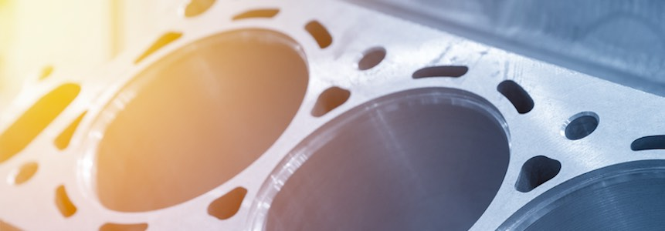
Recherche sur l'évolution des caractéristiques des moteurs automobiles

Slide 2
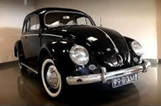
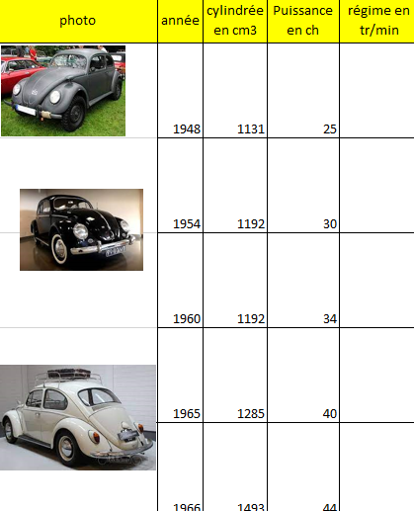
Cahier des charges :
Constituer un binôme
Choisir un véhicule particulier présentant plusieurs évolutions lors de ces dernières décennies (4 mini, 10 maxi) ex : Coccinelle VW...
Rechercher pour chaque version, une photo, le nbre de cyl, la cylindrée, la puissance et le régime associé
Classer et comparer dans un tableur (Excel)
ces données techniques

Slide 3
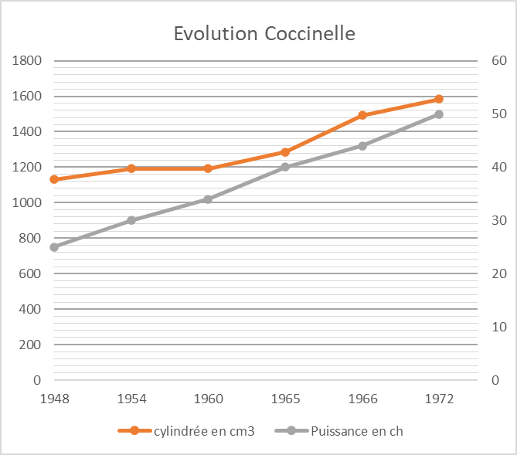
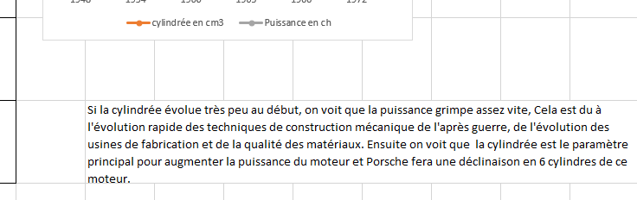
Cahier des charges :
Présenter graphiquement l'évolution de
ces caractéristiques
Lister les solutions technologiques choisies par
le constructeur pour expliquer ces évolutions
Présenter oralement l'ensemble des recherches avec un logiciel de présentation (Powerpoint) 5min
Répondre aux questions des auditeurs 5 min
Le véhicule aux différentes versions peut être remplacé par des véhicules de "type" comparable ex : Formule 1

Slide 4
